Slide 1
formation table 資料驗證
資料診斷報告

Slide 2
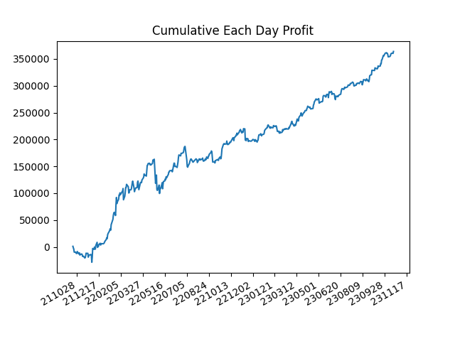
選取驗證期間
01
三種驗證區間之選取邏輯與對應日期範圍
CUMULATIVE PROFIT
2022/04/25 ~ 2022/04/28
1
損失期間
LOSS PERIOD
2022/06/06 ~ 2022/06/08
2
平穩期間
STABLE PERIOD
2018/10/24 ~ 2018/10/26
3
隨機選取
RANDOM SAMPLE

Slide 3
驗證結果
02
殘差檢測的 portmanteau test 跟 Normality test
原始 formation table 繼承了張歆樺程式碼的缺陷
!
原程式碼
有誤
較適合的寫法
建議
if model.fit(p).test_whiteness(
nlags = 5
).pvalue < 0.05:
if model.fit(p).test_whiteness(
nlags = p+1
).pvalue < 0.05:
p 為最適落後期數：VAR(p) / VECM(p-1)
以 2018/10/24 為例
147,112
8,468
原 formation table 配對數
新寫法 formation table 配對數

Slide 4
其他可能的問題
03
沒有時間標記及成交量，無法完全肯定為 VWAP（volume-weighted average price）
1
台股開盤刪除前 16 分鐘，不一定適用美股
2
尚未考慮 VECM 穩健性（Frobenius norm）
3
台股交易期開始於中午 12 點之前（8:30 開盤，166 分鐘後為 11:16），美股交易期開始於中午 12 點之後（9:30 開盤，166 分鐘後為 12:16）
4

